Slide 1


Yhteystieto-listat
Peda.net-ohjeet
Mika Aspinen 2022

Slide 2
Mitkä yhteystietolistat – ja miksi?
Peda.netissä voi luoda OmaTilaan yhteystietolistoja eli käytännössä linkkejä muiden Peda.net-käyttäjien käyttäjäsivuille.
Yhteystietolistoja kannattaa luoda omista koulutusryhmistä ja muista vastaavista oman työn kannalta tärkeistä ryhmistä. Tämä helpottaa yhteydenpitoa (Peda.net-viestien lähettämistä) sekä käyttö-oikeuksien määrittämistä, kun käyttäjiä ei tarvitse hakea koko laajasta Peda.net-käyttäjien joukosta.
Kun sinulla on jo käyttäjä jollakin yhteystietolistalla, hänet voi helposti lisätä myös muihin listoihin.
Jokaisen käyttäjän täytyy itse luoda omat yhteystietolistansa,
Peda.netissä ei vielä toistaiseksi ole mahdollista kopioida yhden käyttäjän yhteystietolistoja muille käyttäjille.

Slide 3
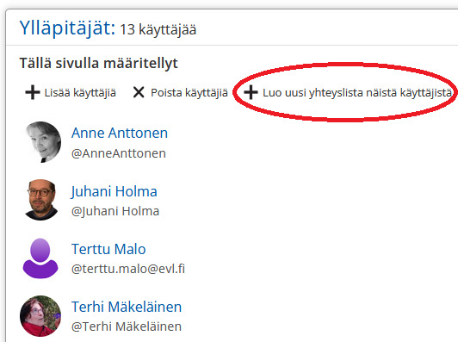
Listan luominen tietyn sivun käyttäjistä
Avaa "Käyttöoikeudet"
sivun otsikon
kolmen pisteen takaa.
Etsi tarvittava henkilölista joko kohdasta "Lukijat", "Osallistujat" tai "Ylläpitäjät".
Klikkaa kohtaa
+ Luo uusi yhteyslista näistä käyttäjistä.

Slide 4
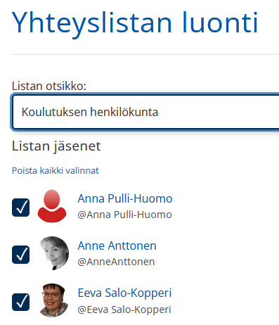
Kirjoita avautuvaan tekstikenttään listan otsikko eli yhteyslistan nimi. Se näkyy vain sinulle itsellesi.
Oletusarvoisesti kaikki tällä sivulla näkyvät käyttäjät ovat valittuina.
Voit poistaa yksittäisiä käyttäjiä klikkaamalla rasteja.
Sen sijaan tässä vaiheessa
et voi lisätä listan ulkopuolisia jäseniä (siitä ohjeita jäljempänä).

Slide 5


Sen jälkeen klikkaa sivun alalaidasta tätä nappia:
Saat tiedotteen:
Lista ei näy tällä sivulla
vaan OmaTilassa.
Siirry siis sinne klikkaamalla omaa nimeäsi ruudun oikeassa ylälaidassa.

Slide 6
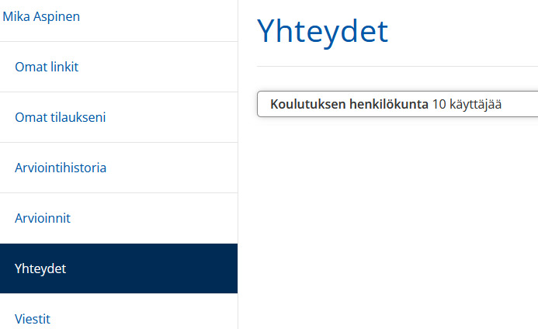
Siirry OmaTilan vasemmassa palkissa kohtaan Yhteydet. Näet siellä luomasi yhteystietolistan ja sen jäsenmäärän.

Slide 7

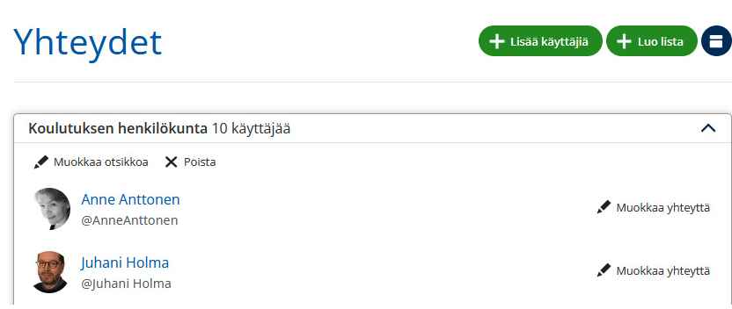

Yhteydet-sivulla on näkyvissä seuraavia muokkausvaihtoehtoja:
  Käytä tätä, jos haluat lisätä listaan jonkun sellaisen käyttäjän, joka ei ole vielä millään yhteystietolistallasi.
  Käytä tätä, jos haluat luoda kokonaan uuden yhteystietolistan.
  (Jos kuitenkin listalle haluamasi käyttäjät tai suurin osa heistä ovat jo lukijoina tai osallistujina jollakin sivulla, on kätevämpää lähteä liikkeelle suoraan kyseiseltä sivulta ja luoda yhteystietolista sen sivun käyttäjistä.)

Slide 8

Kun avaat yhteystietolistan klikkaamalla listan otsikkorivillä oikealla olevaa väkästä, tulee näkyviin lisäksi seuraavia muokkausvaihtoehtoja:
  Vaihda tämän yhteystietolistan nimi.
  Poista tämä yhteystietolista.
  Ei syytä huoleen, tämä komento ei poista käyttäjiä mistään muualta kuin tästä sinun omasta henk.koht. listastasi.
  Käytä tätä, jos haluat sijoittaa listassa mainitun käyttäjän muihin yhteystietolistoihisi
  (ks. seuraava sivu).

Slide 9
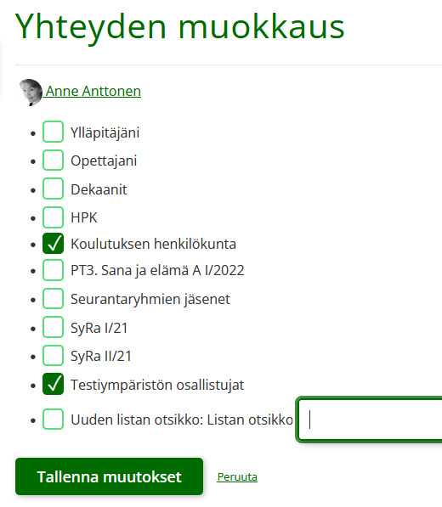
Jos esim. Mika klikkaa
Annen kohdalla
"Muokkaa yhteyttä",
avautuu oheinen valikko.
Tässä näkyvät Mikan luomat yhteystietolistat, joista rastitettuina ovat ne, joissa Anne on jäsenenä.
Mika voi nyt liittää Annen myös muihin olemassa oleviin listoihinsa tai luoda kokonaan uuden listan, johon Anne tulee ensimmäiseksi jäseneksi.

